Slide 1
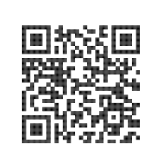
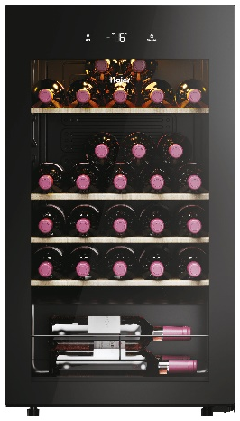
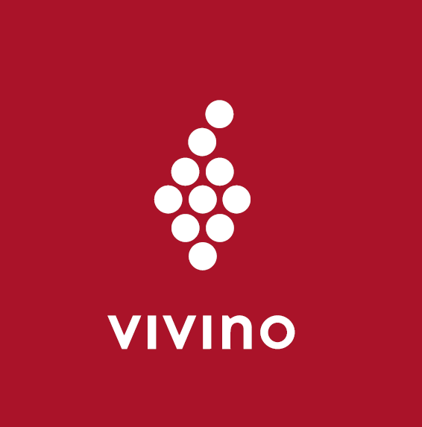
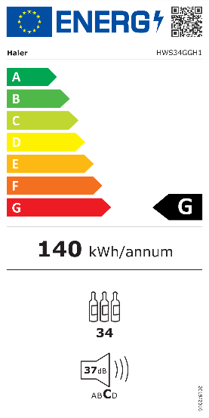


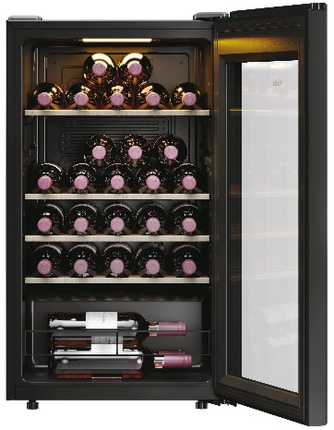
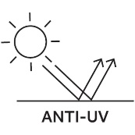

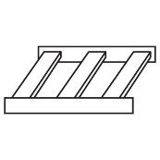
HWS34GGH1
Volně stojící vinotéka Wine Bank 50 Series 3
Jednozónová, Wifi, elektronické ovládání, LED osvětlení, 4 dřevěné police, tichý chod - antivibrační systém, dvířka s UV filtrem
Parametry odpovídají Nařízení v přenesené pravomoci: (EU) 2019/2016
Více informací o výrobku naleznete pod tímto QR kódem:
Hlavní vlastnosti (Nařízení v přenesené pravomoci: (EU) 2019/2016)
Třída energetické účinnosti G
Celkový čistý objem (l) 90
Kapacita lahví 34
Spotřeba energie za den (kWh/24 hod) 0,383
Roční spotřeba energie (kWh/rok) 140
Úroveň emisí hluku šířeného vzduchem (dB(A) re 1 pW) 37
Emisní třída hluku šířeného vzduchem C
Klimatická třída SN - ST 10°- 38°C
Třída energetické účinnosti světla G
Vlastnosti
Wifi – připojení k aplikaci hOn s možností ovládání na dálku
Spolupráce s informační on-line platformou Vivino
Jedna teplotní zóna 5°C - 20°C
Elektronické ovládání
Externí digitální dotykový displej na horní hraně dvířek
Dětská pojistka
Antivibrační systém - tichý provoz
Automatické odmrazování
Funkce kompenzace při nízké teplotě – zabezpečuje stabilitu teplotu: Jestliže je teplota okolí nižší než nastavená teplota, vinotéka automaticky spustí funkci kompenzace při nízké teplotě, která spotřebič ohřeje. Když teplota ve spotřebiči dosáhne nastavené teploty, funkce kompenzace při nízké teplotě se automaticky vypne.
Konstrukce
4 dřevěné police
LED osvětlení
Transparentní sklo s ochranou proti UV záření
Polohovatelné nožičky (2 vpředu)
Závěsy pantů fixně vpravo (možná záměna)
1 kompresor
1 výparník bez dekoračního krytu
Chladivo R600a
Wifi
připojení s možností ovládání přes aplikaci hOn
Interní LED displej
Tichý chod - antivibrační kompresor
Dvířka s ochranou proti UV záření
Úsporné LED osvětlení
Logistická data
Kód 34005567
EAN 6930265340600
Barva Černá
Rozměry výrobku v x š x h (mm) 850 x 475 x 456
Čistá váha výrobku (kg) 29
Rozměry balení v x š x h (mm) 890 x 515 x 491
Hmotnost s obalem (kg) 31
4 dřevěné police

